Slide 1
2.2 逻辑函数的卡诺图化简法
2.2.1 最小项的定义及性质
2.2.2 逻辑函数的最小项表达式
2.2.3 用卡诺图表示逻辑函数
2.2.4 用卡诺图化简逻辑函数

Slide 2
代数法化简在使用中遇到的困难：
1.逻辑代数与普通代数的公式易混淆，化简过程要求对所 有公式熟练掌握；
2.代数法化简无一套完善的方法可循，它依赖于人的经验 和灵活性；
3.用这种化简方法技巧强，较难掌握。特别是对代数化简 后得到的逻辑表达式是否是最简式判断有一定困难。
卡诺图法可以比较简便地得到最简的逻辑表达式。

Slide 3
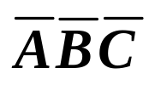
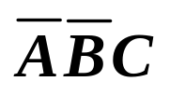
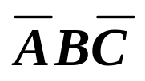
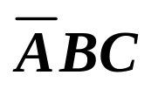
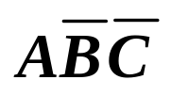



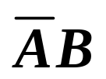
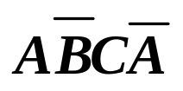
2.2 .1 最小项的定义及其性质
1. 最小项的意义
n个变量X_{1,} X_{2,} …, X_{n}的最小项是n个因子的乘积，每个变量
都以它的原变量或非变量的形式在乘积项中出现，且仅出
现一次。一般n个变量的最小项应有2^{n}个。
例如，A、B、C三个逻辑变量的最小项有（2³＝）8个，即
、
、
、
、
、
、
、
、A(B+C)等则不是最小项。
、

Slide 4












2、最小项的性质
三个变量的所有最小项的真值表
0 | 0 | 0 | 1 | 0 | 0 | 0 | 0 | 0 | 0 | 0
0 | 0 | 1 | 0 | 1 | 0 | 0 | 0 | 0 | 0 | 0
0 | 1 | 0 | 0 | 0 | 1 | 0 | 0 | 0 | 0 | 0
0 | 1 | 1 | 0 | 0 | 0 | 1 | 0 | 0 | 0 | 0
1 | 0 | 0 | 0 | 0 | 0 | 0 | 1 | 0 | 0 | 0
1 | 0 | 1 | 0 | 0 | 0 | 0 | 0 | 1 | 0 | 0
1 | 1 | 0 | 0 | 0 | 0 | 0 | 0 | 0 | 1 | 0
1 | 1 | 1 | 0 | 0 | 0 | 0 | 0 | 0 | 0 | 1
对于任意一个最小项，只有一组变量取值使得它的值为1；
对于变量的任一组取值，任意两个最小项的乘积为0；
对于变量的任一组取值，全体最小项之和为1。

Slide 5
3、最小项的编号
三个变量的所有最小项的真值表
m₀
m₁
m₂
m₃
m₄
m₅
m₆
m₇
0 | 0 | 0 | 1 | 0 | 0 | 0 | 0 | 0 | 0 | 0
0 | 0 | 1 | 0 | 1 | 0 | 0 | 0 | 0 | 0 | 0
0 | 1 | 0 | 0 | 0 | 1 | 0 | 0 | 0 | 0 | 0
0 | 1 | 1 | 0 | 0 | 0 | 1 | 0 | 0 | 0 | 0
1 | 0 | 0 | 0 | 0 | 0 | 0 | 1 | 0 | 0 | 0
1 | 0 | 1 | 0 | 0 | 0 | 0 | 0 | 1 | 0 | 0
1 | 1 | 0 | 0 | 0 | 0 | 0 | 0 | 0 | 1 | 0
1 | 1 | 1 | 0 | 0 | 0 | 0 | 0 | 0 | 0 | 1
最小项的表示：通常用m_{i}表示最小项，m 表示最小项,下标i为最小项号。
Notes:
图中看出，谐波次数越高，幅值分量越小，对原波形的贡献越小，所以在一定条件下可忽略高次谐波。

Slide 6
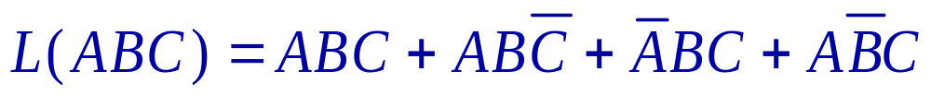
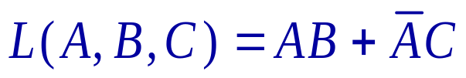
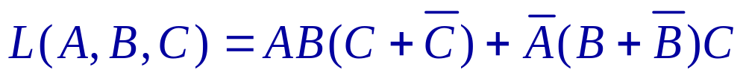
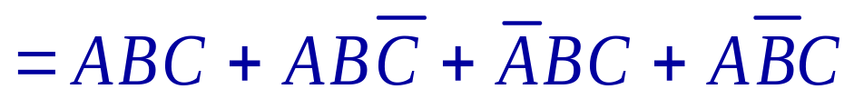

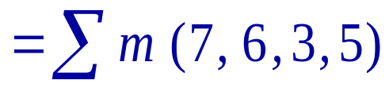
2.2.2 逻辑函数的最小项表达式
逻辑函数的最小项表达式：
为“与或”逻辑表达式；
在“与或”式中的每个乘积项都是最小项。
例1 将
化成最小项表达式
= m₇＋m₆＋m₃＋m₅

Slide 7
2.2.3 用卡诺图表示逻辑函数
1、卡诺图的引出
卡诺图：将n变量的全部最小项都用小方块表示，并使具有逻辑相邻的最小项在几何位置上也相邻地排列起来，这样,所得到的图形叫n变量的卡诺图。
逻辑相邻的最小项：如果两个最小项只有一个变量互为反变量，那么，就称这两个最小项在逻辑上相邻。
如最小项
m₆=ABC、与
m₇ =ABC 在逻辑上相邻
m₆
m₇

Slide 8












两变量卡诺图
四变量卡诺图
B
A
0
1
C
0
m₀
m₁
CD
AB
00
01
11
10
1
m₂
m₃
00
m₀
m₁
m₃
m₂
三变量卡诺图
01
m₄
m₅
m₇
m₆
B
B
11
m₁₂
m₁₃
m₁₅
m₁₄
BC
A
A
00
01
11
10
10
m₈
m₉
m₁₁
m₁₀
0
m₀
m₁
m₃
m₂
D
A
1
m₄
m₅
m₇
m₆
C
2、卡诺图的特点:各小方格对应于各变量不同的组合，而且上下
左右在几何上相邻的方格内只有一个因子有差别，这个重要特
点成为卡诺图化简逻辑函数的主要依据。
Notes:
此处说明电压电流等为什麽用相量形式.

Slide 9

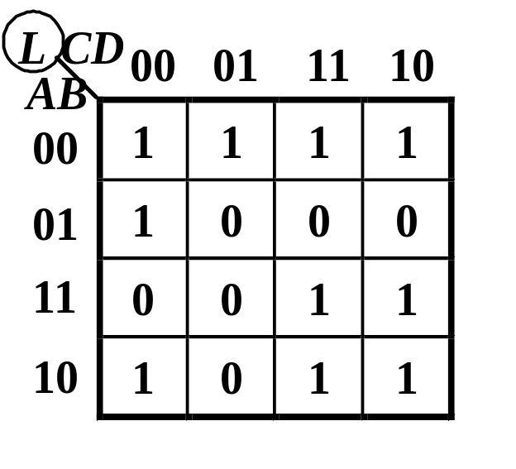
3. 已知逻辑函数画卡诺图
当逻辑函数为最小项表达式时，在卡诺图中找出和表达式中
最小项对应的小方格填上1，其余的小方格填上0（有时也可
用空格表示），就可以得到相应的卡诺图。任何逻辑函数都
等于其卡诺图中为1的方格所对应的最小项之和。
例1：画出逻辑函数
L(A, B, C, D)=
(0, 1, 2, 3, 4, 8, 10, 11, 14, 15)的卡诺图
Notes:
等效电路由三个基本元件构成

Slide 10
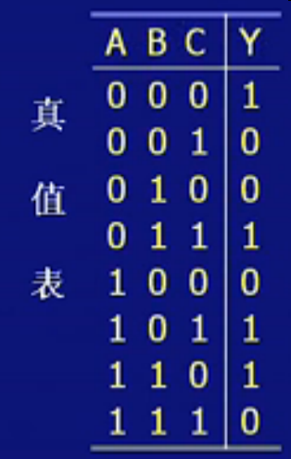
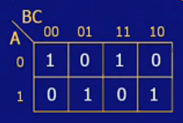

真值表转换为卡诺图
Notes:
等效电路由三个基本元件构成

Slide 11
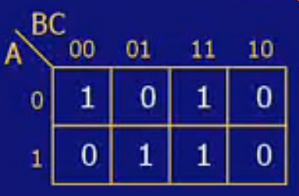
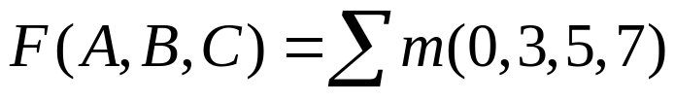
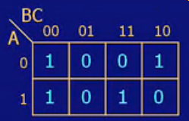
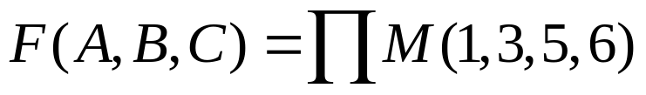
最小项表达式转换为卡诺图
最大项表达式转换为卡诺图
Notes:
等效电路由三个基本元件构成

Slide 12

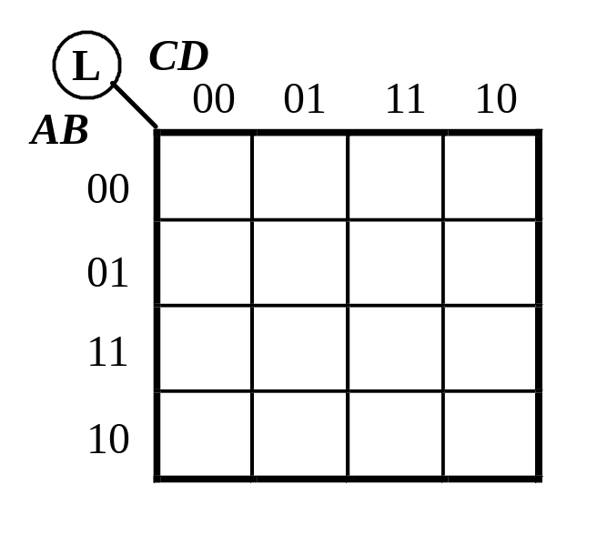
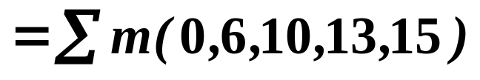
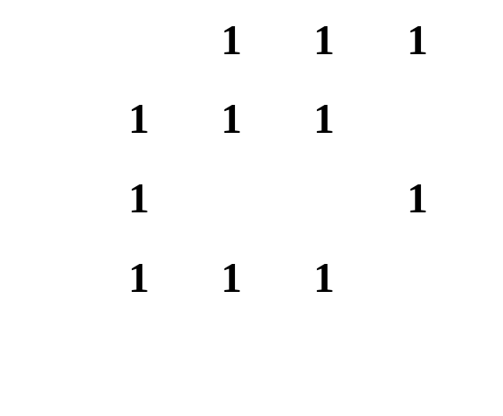
例2 画出下式的卡诺图
解
1. 将逻辑函数化为最小项表达式
0
0
2. 填写卡诺图
0
0
0

Slide 13
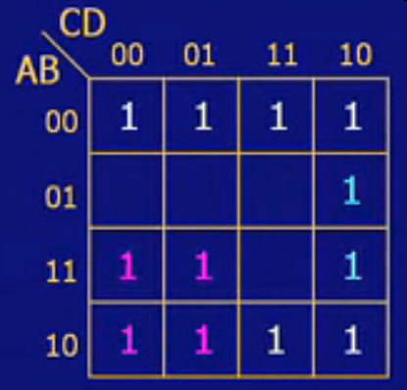
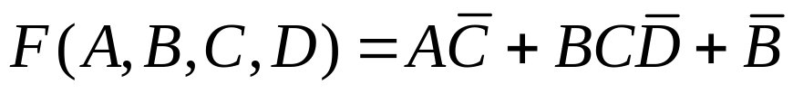
逻辑表达式转换为卡诺图
Notes:
等效电路由三个基本元件构成

Slide 14
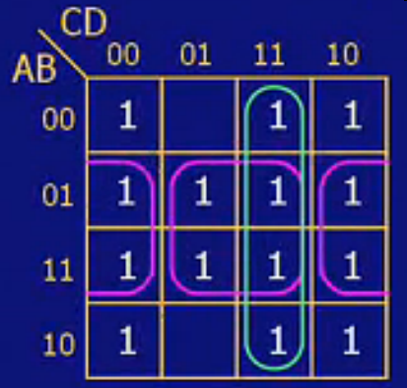
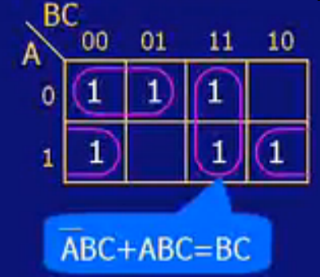
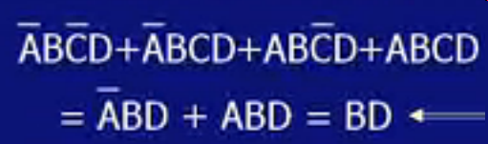
2.2.4 用卡诺图化简逻辑函数（合并最小项）
逻辑相邻性：
相邻两方格只有一个因子互为反变量，其余因子均相同
1、两方格相邻
可消去一个因子
2、四个最小项相邻方格相邻
可消去二个因子

Slide 15
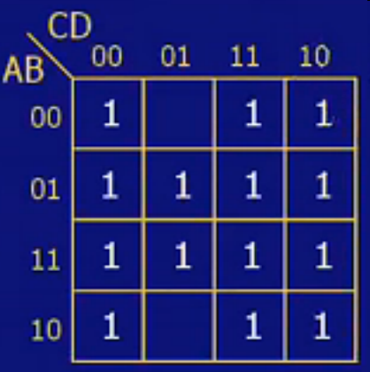
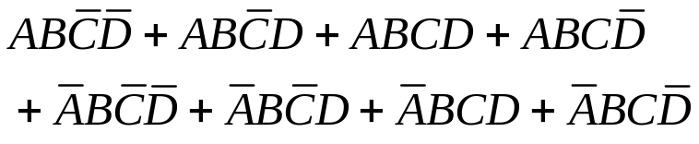

3、八个最小项相邻方格相邻可消去三个因子

Slide 16
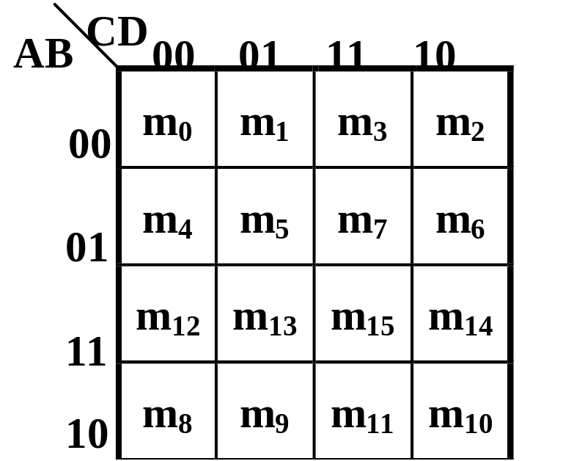





1、化简的依据
消掉变化的，保留不变的
两个方格消掉1个因子，四个方格消掉2个因子，八个方格消掉3个因子…

Slide 17
2、化简的步骤
用卡诺图化简逻辑函数的步骤如下：
(1) 将逻辑函数写成最小项表达式
(2) 按最小项表达式填卡诺图，凡式中包含了的最小项，
其对应方格填1，其余方格填0。
(3) 合并最小项，即将相邻的1方格圈成一组(包围圈)，每一组含2^{n}个方格，对应每个包围圈写成一个新的乘积项。（消除变化的，保留不变的）
(4) 将所有包围圈对应的乘积项相加。

Slide 18
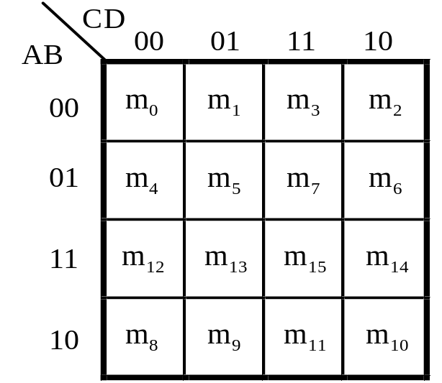
画包围圈时应遵循的原则：
    （1）包围圈内的方格数一定是2^{n}个，且包围圈必须呈矩形。
（2）循环相邻特性包括上下底相邻，左右边相邻和四角相邻。
（3）同一方格可以被不同的包围圈重复包围多次，但新增的包围圈中一定要有原有包围圈未曾包围的方格。
（4） 一个包围圈的方格数要尽可能多,包围圈的数目要可能少。

Slide 19
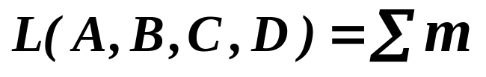

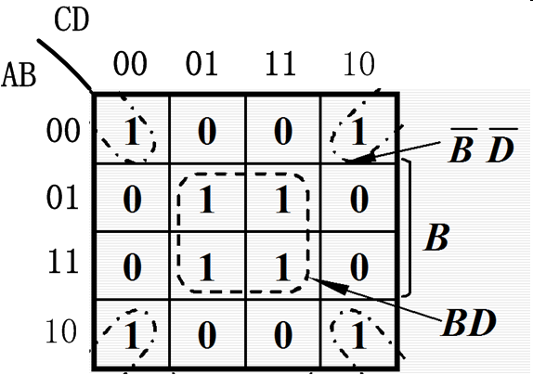
例 :用卡诺图法化简下列逻辑函数
(0，2，5，7，8，10，13，15)
解：(1) 由L 画出卡诺图
（2）画包围圈合并最小项，得最简与-或表达式

Slide 20
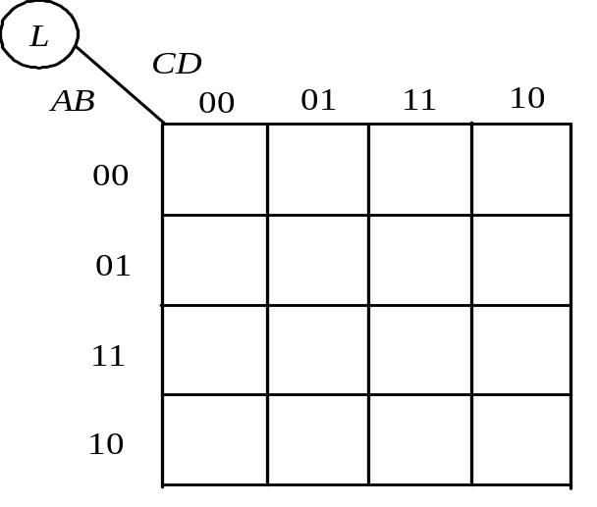

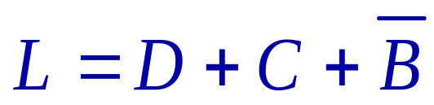


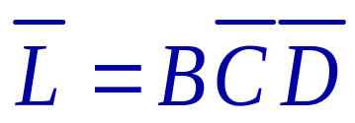
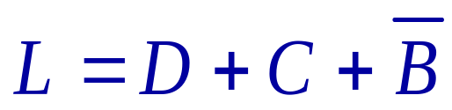
例: 用卡诺图化简
圈1
1
1
1
1
0
1
1
1
0
1
1
1
1
1
1
1
圈0
1
1
1
1
0
1
1
1
0
1
1
1
1
1
1
1
Notes:
放大电路存在电抗元件，如电容、电感。因此输入信号的频率不同，电路的输出响应也不同。

Slide 21
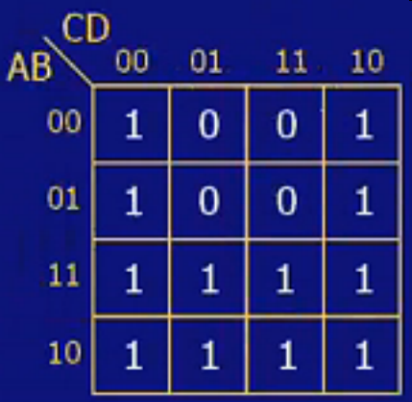
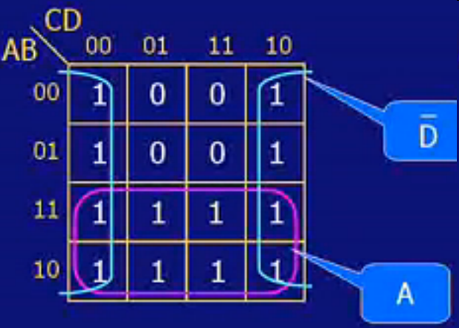

Notes:
放大电路存在电抗元件，如电容、电感。因此输入信号的频率不同，电路的输出响应也不同。

Slide 22
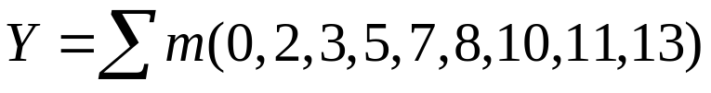
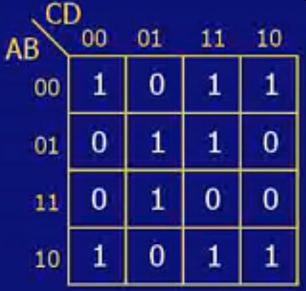
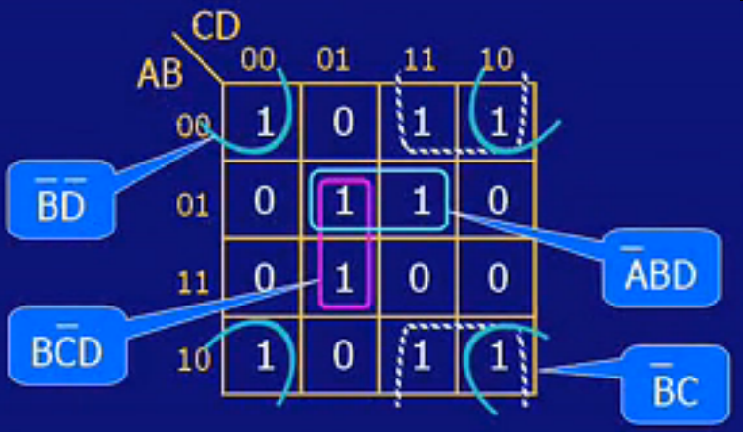

Notes:
放大电路存在电抗元件，如电容、电感。因此输入信号的频率不同，电路的输出响应也不同。

Slide 23
卡诺图化简：
将函数化为最小项之和的形式
0
0
1
0
1
1
1
0
填好表示该函数的卡诺图
0
1
1
1
0
1
0
0
圈组：找出可以合并的最小项
组数最少；
每组包含的方块最多；
方格可重复使用，但至少有一个未被其它组圈过；
圈组时应从合并数最小的开始；
读图：写出化简后的乘积项
Notes:
放大电路存在电抗元件，如电容、电感。因此输入信号的频率不同，电路的输出响应也不同。

Slide 24
2.2.5 含无关项的逻辑函数及其化简
1、什么叫无关项：
在真值表内对应于变量的某些取值下，函数的值可以是任意的，
或者这些变量的取值根本不会出现，这些变量取值所对应的最
小项称为无关项或任意项。
在含有无关项逻辑函数的卡诺图化简中，它的值可以取0或取1，
具体取什么值，可以根据使函数尽量得到简化而定。
任意项可以写入函数式，也可以不写入进去，卡诺图可以
填1或者0。

Slide 25
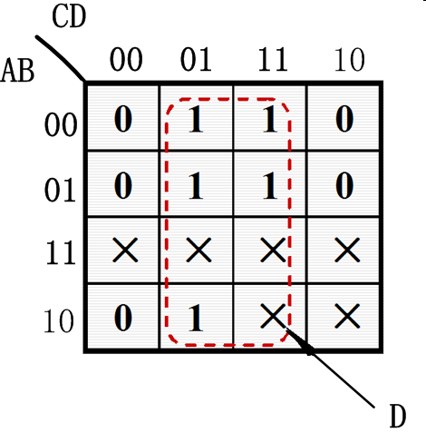

ABCD
L
0000
0
0001
1
例: 要求设计一个逻辑电路，能够判断一位十进制数是奇数还是偶数，当十进制数为奇数时，电路输出为1，当十进制数为偶数时，电路输出为0。
0010
0
0011
1
0100
0
0101
1
0110
0
0111
1
解:
(1)列出真值表
1000
0
1001
1
1010
×
(2)画出卡诺图
1011
×
1100
×
(3) 卡诺图化简
1101
×
1110
×
1111
×

Slide 26
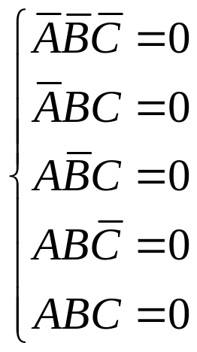
对输入变量取值所加的限制条件称为约束
有三个变量A,B,C，分别表示电动机的正转、反转和停止，
A=1表示正转，B=1表示反转，C=1表示停止，显然不允许
两个以上的变量为1，ABC是一组具有约束的变量。
ABC的取值只有可能是001,010,100，而不能是000,011,101，
110,111中的任意一个。用逻辑数学描述约束条件为：
这些恒等于0的最小项叫做约束项；
可以把这些约束项写进逻辑函数，也可以不写，不影响函数值

Slide 27
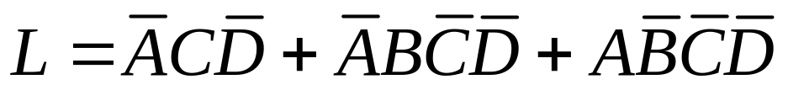
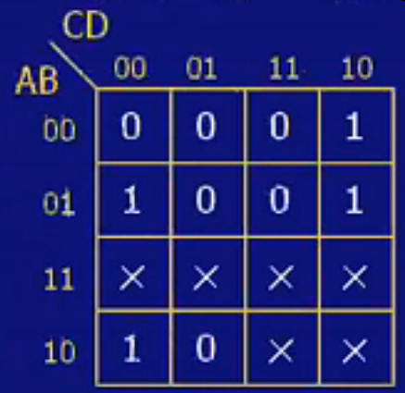
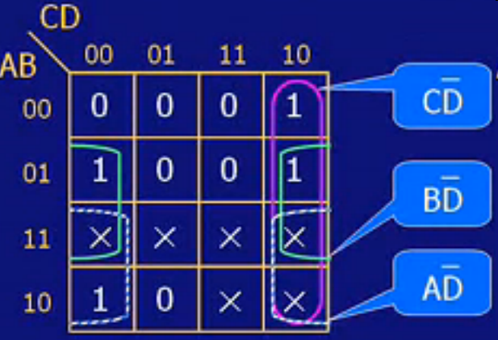
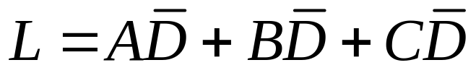
化简逻辑函数：
已知约束条件：

Slide 28
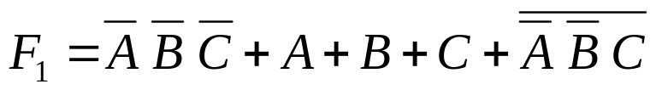
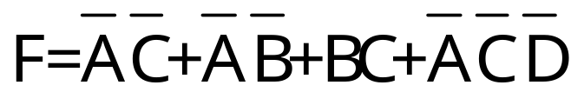

用公式求的最与或表达式

